Slide 1
Studijní obor Bc. Regenerace a výživa ve sportu NMgr. Aplikovaná kineziologie

Slide 2
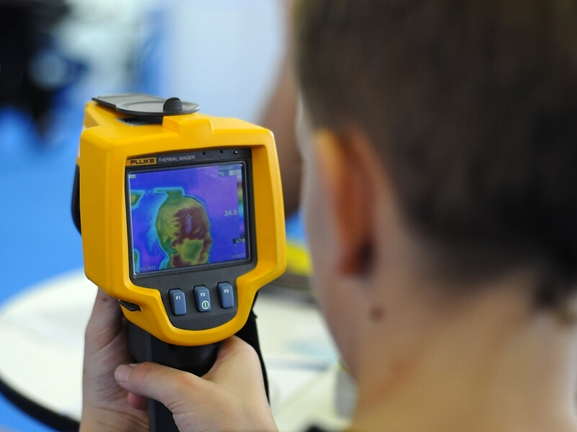
Regenerace a výživa ve sportu (RVS)
Délka studia: 3 roky
Forma studia: prezenční i kombinovaná
Garant oboru: dr. Iva Hrnčiříková

Slide 3
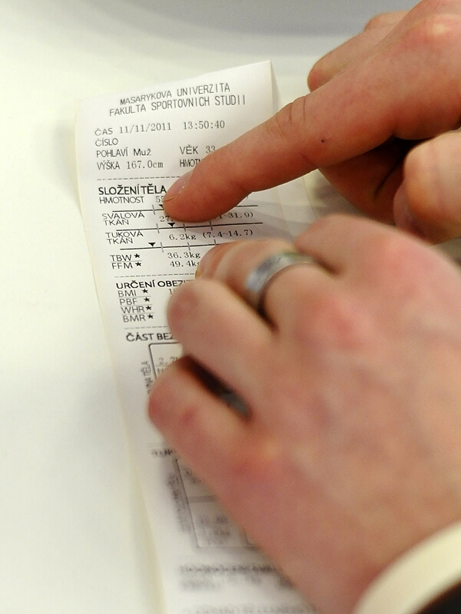
Přijímací zkouška
20 % Praktická přijímací zkouška
Jacikův celostní motorický test
max. 10 bodů
80 % Oborový test z přírodních věd
biologie + chemie
percentil testu *0,4 = max. 40 bodů

Slide 4
Možná uplatnění absolventů
poradci ve sféře volnočasových i vrcholových sportovních aktivit, zejména při zdravotním riziku,
povedou fundovaně regeneraci sportovců v posilovnách, fitcentrech, tréninkových střediscích, sportovních třídách a školách, sportovních klubech apod.

Slide 5
Statistika 2017/2018 - RVS
Prezenční forma
Kombinovaná forma
Počet přihlášek | 217
Přijato | 30
Zapsáno ke studiu | 20
Počet přihlášek | 120
Přijato | 34
Zapsáno ke studiu | 25

Slide 6
Oborový test z přírodních věd
RVS – biologie, chemie
FYZI – biologie, chemie, fyzika
uchazeči o obor FYZI i RVS píší 1 test, část biologie a chemie je společná
biologie - obecná biologie, biologie člověka
chemie - především biochemie

Slide 7
Během studia
K dispozici Laboratoř podpory zdraví – vybavena přístroji Inbody 230, a dalšími – pro praxi, zpracování závěrečných prací, praktická výuka
K dispozici studijní materiály v knihovně
Praxe – ve zdravotnických zařízeních (FN Bohunice, MOU), ve sportovních klubech (Kometa Brno, Volejbal KP, Házená KP)
Přednášky odborníků z praxe
Kontakt s firmami a zařízeními pro vykonávání závěrečných prací

Slide 8
NMgr. Aplikovaná kineziologie (APKIN)
Délka studia: 2 roky
Forma studia: prezenční
Garant oboru: doc. Stejskal
Kontaktní osoba: MUDr. Kapounková

Slide 9
Možná uplatnění absolventů APKIN
Experti ve sféře poradentství cíleném na tvorbu pohybových a výživových a psychosociálních postupů zaměřených na zdravý životní styl určených především pro osoby s rizikovými faktory pro rozvoj civilizačních onemocnění a jedince se speciálními potřebami.
Experti v oblasti bezpečnosti a ochrany zdraví, fyziologii práce a v organizacích veřejného zdravotnictví.
Pracovníci v sociálních zařízeních, lektoři a instruktoři v oblasti pohybových aktivit a výživy.

Slide 10
Statistika 2017/18 - APKIN
Počet přihlášek | 34
Přijato | 29
Zapsáno ke studiu | 24
Přijímací zkoušky
písemný test
oblasti vychází ze SZZ RVS:
Regenerace a výživa
Sportovní trénink
Základy společenských věd
Lékařsko-biologické vědy

Slide 11
Prostor pro vaše dotazy

